Slide 1
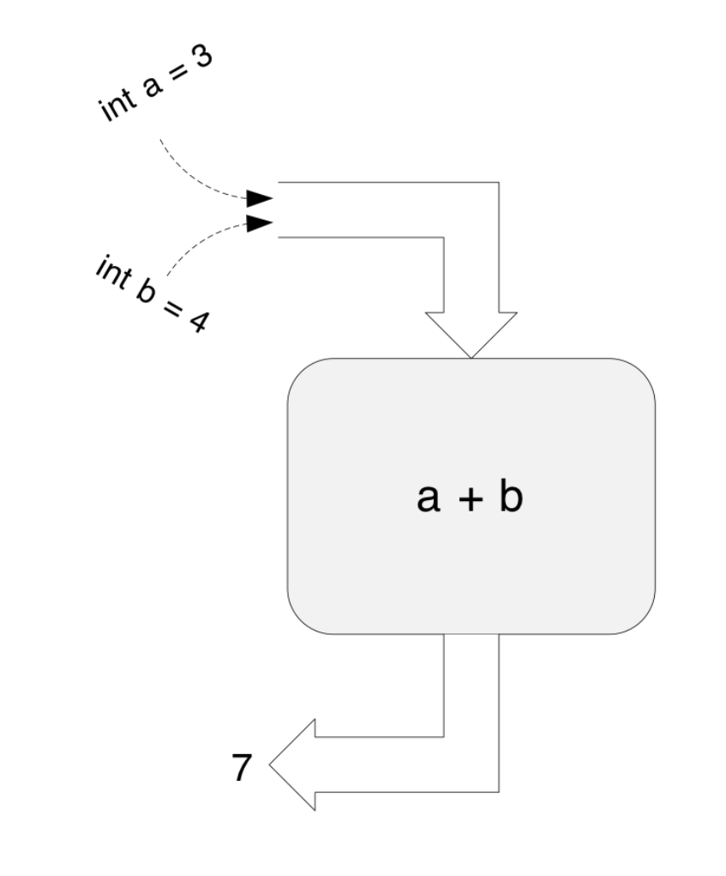
1. 메소드란?
Class 클래스의 이름
{
한정자 반환 형식 메소드의 이름 (매개 변수 목록)
{
…
return 메소드의 결과
}
}
class Calculator
{
public static int Plus(int a, int b)
{
Console.WriteLine("Input : {0}, {1}", a, b);
int result = a + b;
return result;
}
}

Slide 2
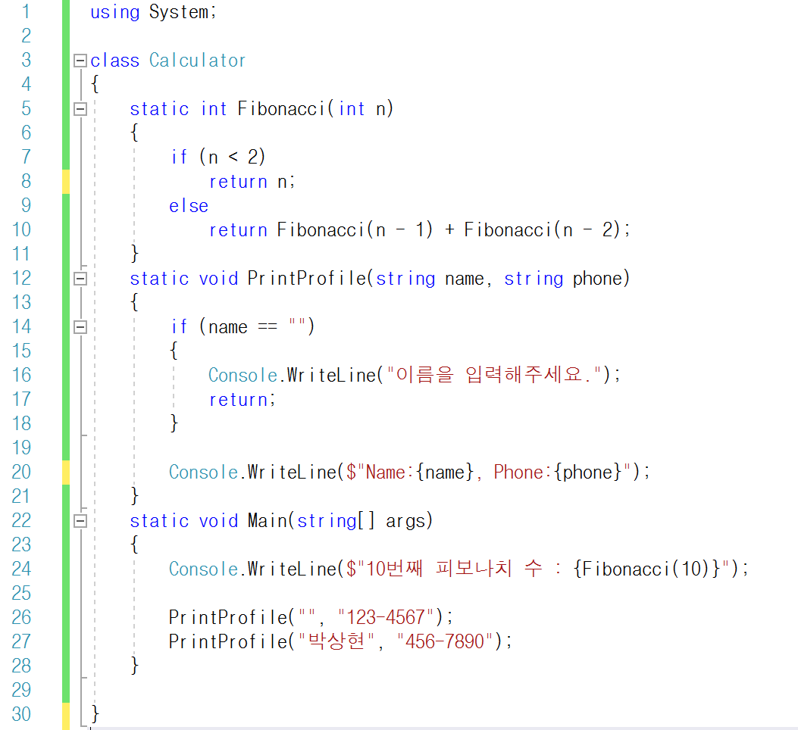
2. return 에 대하여
return 문:
점프문의 한 종류로 메소드를 종결시키고 프로그램의 흐름을 호출자에게 돌려주는 것
반환 형식이 void인 경우에도 return은 사용가능
재귀 호출

Slide 3
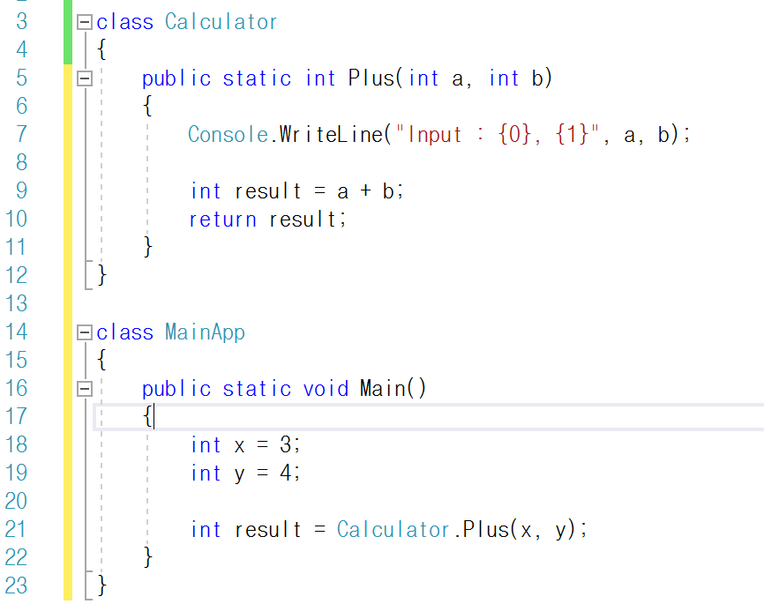
3. 매개 변수에 대하여
X
y
메소드
public static void Swap(int a, int b)
{
int temp = b;
b = a;
a = temp;
}
Int a = x;
Int b = y;
데이터만 복사
static void Main(string[] args)
{
int x = 3;
int y = 4;
Swap(x, y);
}
x, y의 값은 변하지 않는다

Slide 4
4. 참조에 의한 매개 변수 전달
public static void Swap(ref int a, ref int b)
{
int temp = b;
b = a;
a = temp;
}
원본 변수를 직접 참조
메소드 안에서 매개 변수를 수정하면 원본 변수에서도 수정이 이뤄짐
static void Main(string[] args)
{
int x = 3;
int y = 4;
Swap(ref x, ref y);
}

Slide 5
5. 메소드의 결과를 참조로 반환하기
class SomeClass
{
int SomeValue = 10;
public ref int SomeMethod()
{
return ref SomeValue;
}
}
SomeClass obj = new SomeClass();
int result = object.SomeMethod();

Slide 6
6. 출력 전용 매개 변수
out 키워드의 사용
메소드의 선언부와 호출부에 ref 키워드 대신 out 키워드 사용
메소드가 해당 매개 변수에 결과를 저장하지 않으면 컴파일러가 에러 메시지를 출력
void Divide(int a, int b, ref int quotient, ref int remainder)
{
quotient = a / b;
remainder = a % b;
}
Divide(a, b, ref c, ref d)
void Divide(int a, int b, out int quotient, out int remainder)
{
quotient = a / b;
remainder = a % b;
}
Divide(a, b, out c, out d)

Slide 7
7. 메소드 오버로딩
메소드 오버로딩 이란?
하나의 메소드 이름에 여러 개의 구현을 올리는 것
int Plus(int a, int b )
{
return a + b;
}
int Plus(int a, int b, int c)
{
return a + b + c;
}
double Plus(double a, double b)
{
return a + b;
}

Slide 8
8. 가변길이 매개변수
가변길이 매개 변수란?
그 개수가 유연하게 변할 수 있는 매개 변수
매개 변수의 “수＂가 다르다는 이유로 메소드 오버로딩을 하고 싶을 때
“가변길이 매개 변수＂라는 기능을 제공해 메소드를 오버로딩하지 않고도 구현할 수 있다
int Plus(int a, int b )
{
return a + b;
}
int Plus(int a, int b, int c)
{
return a + b + c;
}
double Plus(double a, double b)
{
return a + b;
}

Slide 9
9. 명명된 매개 변수
명명된 매개 변수란?
메소드를 호출할 때 매개 변수의 이름에 근거해서 데이터를 할당할 수 있는 기능
using System;
static void PrintProfile(string name, string phone)
{
Console.WriteLine("Name:{0}, Phone:{1}", name, phone);
}
static void Main(string[] args)
{
PrintProfile(name: "박찬호", phone: "010-1234-5678");
}

Slide 10
10. 선택적 매개 변수
메소드의 매개 변수는 기본값을 가질 수 있음
매개 변수를 특정 값으로 초기화하듯 메소드를 선언할 수 있음
void MyMethod(int a, int b=0)
{
Console.WriteLine("{0},{1}", a, b);
}
MyMethod(3);
MyMethod(3, 4);
메소드를 호출할 때 데이터 할당 생략 가능
데이터 할당을 할 수도 있음
선택적 매개 변수는 항상 필수 매개 변수 뒤에 와야함
void MyMethod_1(int a, int b, int c = 10, int d = 20)
{
Console.WriteLine("{0},{1},{2},{3}", a, b,c,d);
}

Slide 11
11. 로컬 함수
로컬 함수란?
메소드 안에서 선언되고 선언된 메소드 안에서만 사용되는 함수
class SomeClass
{
public void SomeMethod()
{
int count = 0;
SomeLocalFunction(1, 2);
SomeLocalFunction(3, 4);
void SomeLocalFunction(int a, int b)
{;
Console.WriteLine($"count : {++count}")
}
}
}

